Slide 1
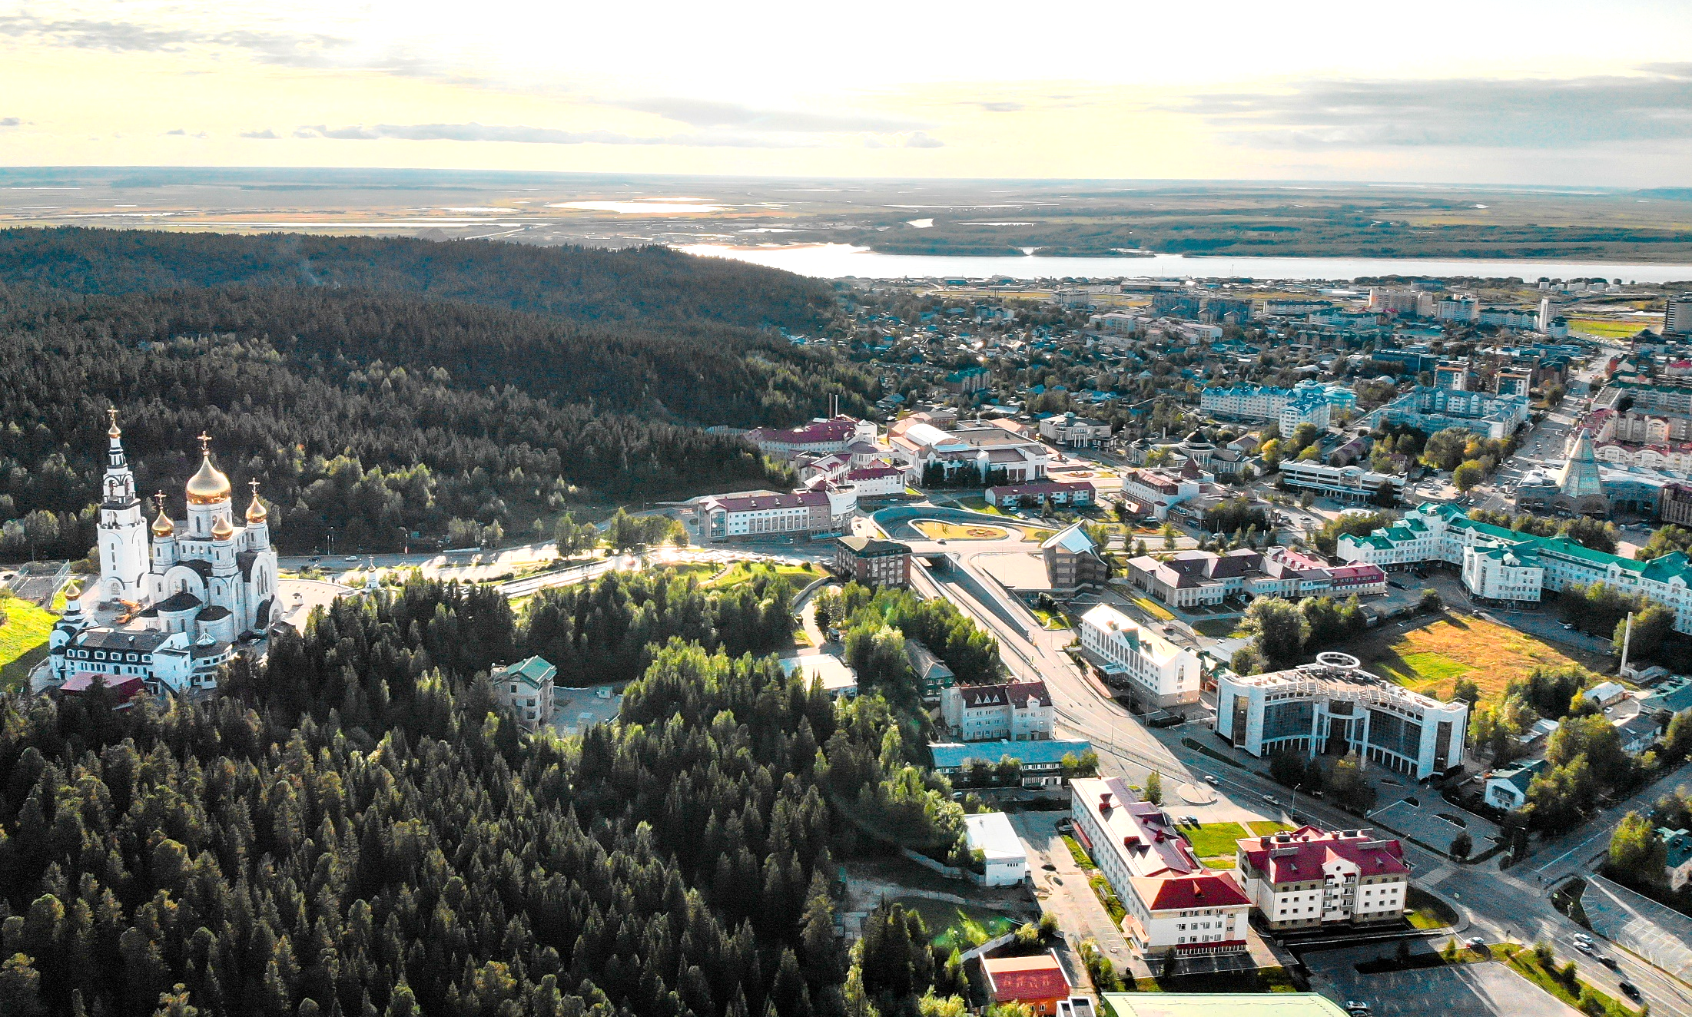
Администрация города Ханты-Мансийска
Ханты-Мансийского автономного округа-Югры
Публичная декларация
муниципальной программы
«Развитие жилищно-коммунального комплекса и повышение энергетической эффективности в городе Ханты-Мансийске»
Департамент городского хозяйства
Администрации города Ханты-Мансийска
город Ханты-Мансийск, 2021 год

Slide 2
Администрация города Ханты-Мансийска
Ханты-Мансийского автономного округа-Югры
Показатели муниципальной программы
Целевой показатель
2019
2020
2021
2022
2023
2024
Удельная величина потребления энергетических ресурсов муниципальными бюджетными учреждениями: электрическая энергия, кВт.ч/кв.м.
0,053
0,05
0,047
0,044
0,041
0,038
Удельная величина потребления энергетических ресурсов в многоквартирных домах: электрическая энергия, кВт.ч/кв.м
53,14
53,11
53,08
53,05
53,02
52,99
Протяженность сети водопровода, проложенного с тепловыми сетями, в стальном исполнении, км.
40
38
37
36
35
34
Протяженность ветхих тепловых сетей, км.
27,267
24,267
21,267
18,267
15,267
12,3
Оснащенность частотными приводами электродвигателей насосов на котельных, %
82
85
88
91
94
97

Slide 3
Администрация города Ханты-Мансийска
Ханты-Мансийского автономного округа-Югры
Показатели муниципальной программы
Целевой показатель
2019
2020
2021
2022
2023
2024
Протяженность сетей водопровода, км.
147,78
165,08
165,39
175,67
176,27
176,82
Доля изношенных электрических сетей, %
2,0
2,0
1,95
1,95
1,9
1,85
Протяженность сетей газопровода, км.
298,5
301,0
303,5
306,0
308,5
311,0

